Slide 1

一同数字技术
组织人事行业解决方案
HRM 人力资源管理系统
把人事事务从档案维护升级为组织运营平台

Slide 2
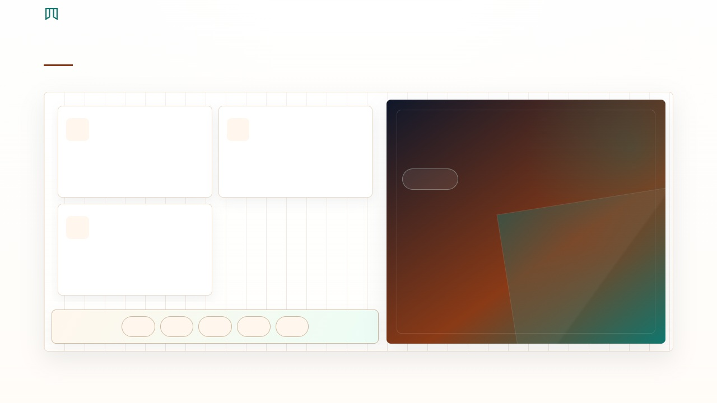
一同数字技术
HRM 解决的不是“员工档案”，而是员工全生命周期可运营
客户需要看到组织、员工、入离调转、考勤、薪酬、绩效、招聘和自助服务如何形成员工生命周期闭环。
01
02
每一名员工
每一次人事变动
组织、岗位、合同、履历、考勤、薪酬和绩效统一。
入职、转正、调岗、离职、合同和权限有流程。
核心判断
把人事事务从档案维护升级为组织运营平台
03
每一个组织指标
客户需要看到组织、员工、入离调转、考勤、薪酬、绩效、招聘和自助服务如何形成员工生命周期闭环。
编制、人力成本、出勤、绩效和流动风险可分析。
组织
员工
考勤
薪酬
绩效

Slide 3

一同数字技术
HRM 的客户购买动力，来自组织效率、薪酬准确和人才保留压力
成熟 HCM 产品都强调核心人事、薪酬、考勤、人才、员工体验和 workforce analytics。
01
02
购买动力
数据压力
核算压力
HRM 的价值是让员工生命周期从人事事务变成组织运营数据。
员工、合同、岗位和组织信息分散。
班次、考勤、请假、加班和薪酬规则复杂。
03
04
成熟 HCM 产品都强调核心人事、薪酬、考勤、人才、员工体验和 workforce analytics。
协同压力
人才压力
入离调转、审批、自助服务和权限开通靠人工。
绩效、招聘、培训和流失风险没有统一视图。
组织编制
员工档案
考勤薪酬
绩效人才

Slide 4

一同数字技术
成熟 HRM 的共识，是核心人事、薪酬考勤、人才管理和员工体验
Workday HCM、SAP SuccessFactors、Oracle Cloud HCM、ADP Workforce Now 都围绕员工生命周期和组织分析展开。
MARKET CONSENSUS
成熟 HCM 都强调员工生命周期和组织分析，而不是员工花名册。
Workday HCM、SAP SuccessFactors、Oracle Cloud HCM、ADP Workforce Now 都围绕员工生命周期和组织分析展开。
员工
01
Workday / Oracle
强调核心 HR、人才、薪酬、分析和员工体验。
组织运营平台
人才
组织
02
SAP SuccessFactors
强调核心人事、绩效、学习、招聘和员工体验。
绩效
考勤
03
ADP Workforce Now
薪酬
强调薪酬、考勤、福利和人力合规。

Slide 5
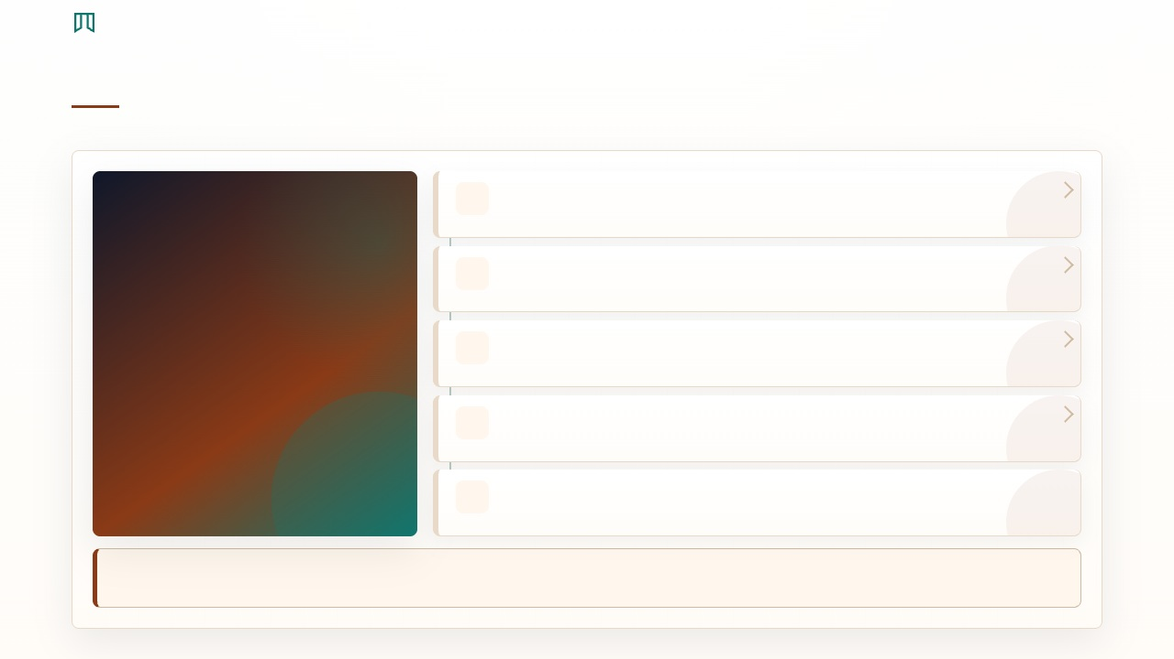
一同数字技术
HRM 的价值通常来自五个业务断点
HRM 的断点通常发生在组织数据、考勤薪酬和员工事务协同之间。
01
组织编制
组织、岗位、编制和汇报关系不清。
02
员工档案
BREAKPOINTS
入职、合同、附件和履历分散维护。
人力断点的本质，是组织数据、考勤事实和薪酬绩效规则没有连成一体。
03
考勤假勤
班次、打卡、请假、加班和异常反复核对。
HRM 的断点通常发生在组织数据、考勤薪酬和员工事务协同之间。
04
薪酬核算
计时计件、绩效、社保和个税口径复杂。
05
人才运营
绩效、培训、招聘和离职分析脱节。
这些断点长期靠人补位，管理就会停留在事后统计，难以升级为过程控制。

Slide 6

一同数字技术
HRM 要从台账工具升级为业务运营系统
客户需要看到系统如何从记录结果，走向驱动流程，再走向经营优化。
03
02
01
优化阶段
闭环阶段
持续改进
台账阶段
驱动过程
用编制、人力成本、绩效和流失数据支持组织决策。
记录结果
用入离调转、考勤、薪酬、绩效和自助服务驱动人事流程。
能查员工档案，但事务仍靠 HR 人工推进。
建设逻辑
组织可信
事务可控
人才可优化

Slide 7

一同数字技术
HRM 建设建议先跑通闭环，再扩展智能优化
先统一组织员工和考勤薪酬，再扩展绩效、招聘和人才分析。
第三阶段
组织洞察
人力成本、绩效分析、人才盘点和流失预警。
第二阶段
人才协同
绩效、招聘、培训、员工自助和审批。
第一阶段
人事闭环
组织、员工、合同、考勤、薪酬。

Slide 8
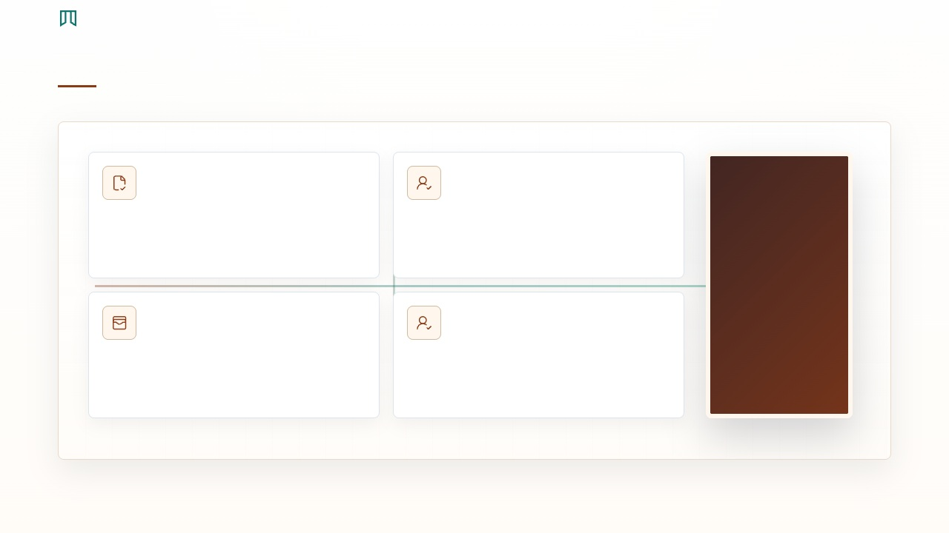
一同数字技术
围绕组织、员工、考勤、薪酬和业务部门，设计 HRM 业务蓝图
HRM 是组织数据源头，也要服务员工体验和管理决策。
HRM 方案中枢
输入
执行
组织、岗位、员工、合同、班次和薪酬规则
入职、调岗、请假、加班、薪资、绩效、自助
输出
适配
人力成本、出勤、编制、绩效、流动和合规
按企业现有系统、组织分工和管理口径规划接口、报表和二期扩展。

Slide 9
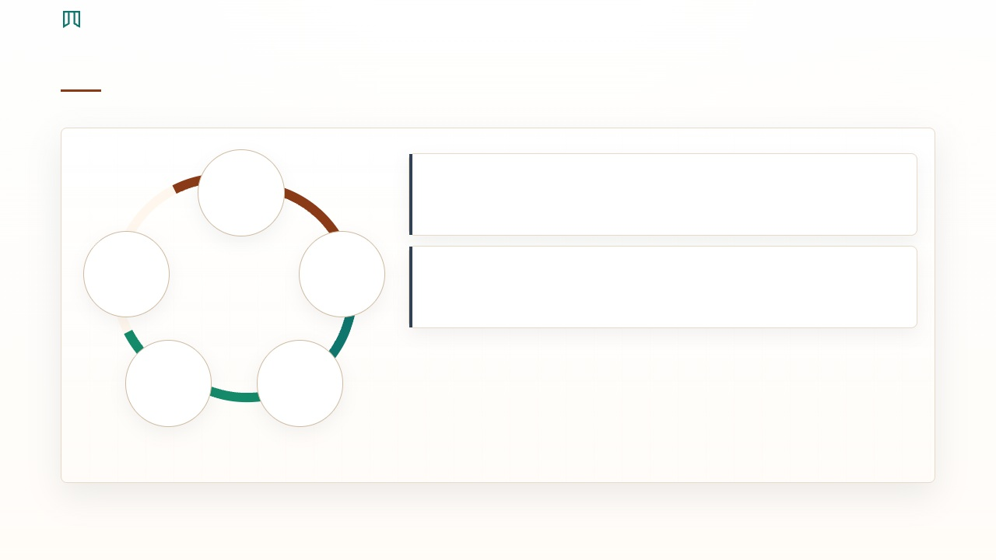
一同数字技术
首期先跑通“员工入职到薪酬绩效”闭环
先让员工高频事务和薪酬核算形成闭环。
01
每个节点可追踪
组织、员工、考勤、薪酬和审批数据统一。
入职
05
02
每个异常可闭环
绩效
考勤
考勤异常、薪资争议、合同到期和离职风险有闭环。
04
03
薪酬
假勤

Slide 10

一同数字技术
HRM 的专业性，来自核心对象被统一管理
HRM 的关键对象是组织、岗位、员工、合同、考勤和薪酬规则。
01
02
03
组织
员工
考勤
部门、岗位、编制、汇报关系
档案、合同、附件、履历
班次、打卡、请假、加班
OBJECTS
统一对象口径
先把关键对象、状态和责任边界统一，系统才不会变成另一套录入台账。
04
05
薪酬
人才
薪资项、计税、社保、计件
绩效、招聘、培训、离职

Slide 11
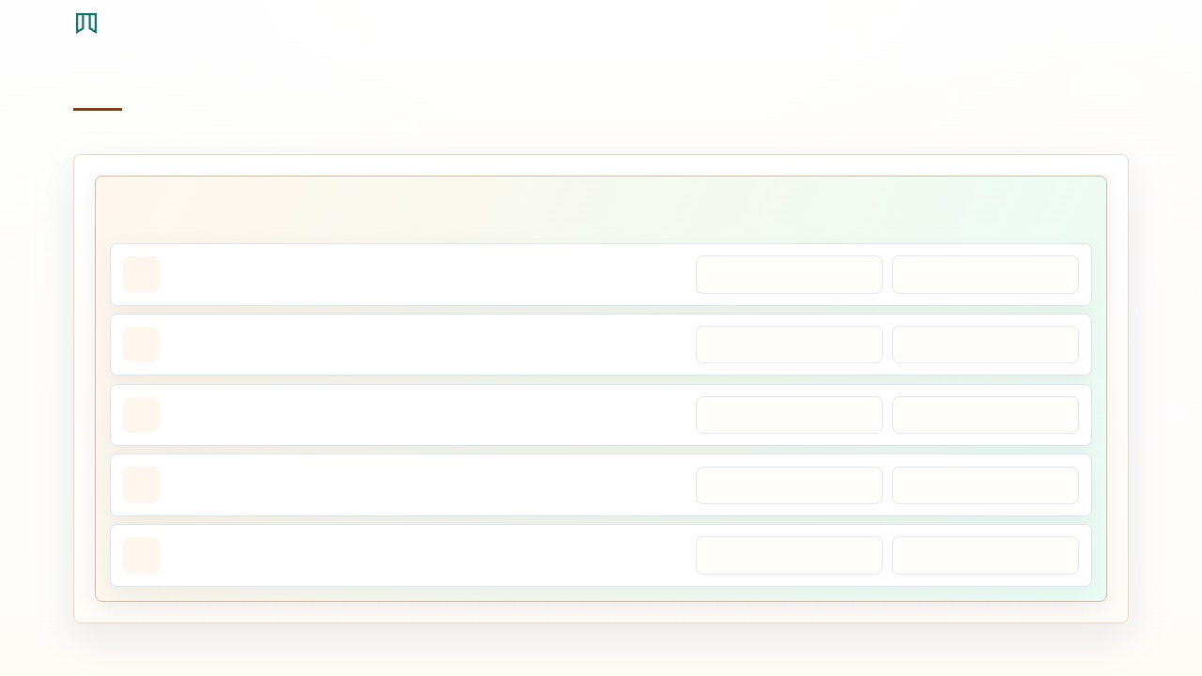
一同数字技术
组织和员工档案是 HRM 的底座
人事流程和权限都依赖准确组织数据。
责任泳道
业务动作
系统校验
沉淀证据
01
组织建模
维护部门、岗位和汇报关系。
规则 / 权限 / 状态
时间 / 人员 / 结果
02
员工入职
采集档案、合同和附件。
规则 / 权限 / 状态
时间 / 人员 / 结果
03
入离调转
转正、调岗、离职流程留痕。
规则 / 权限 / 状态
时间 / 人员 / 结果
04
权限联动
根据岗位开通系统权限。
规则 / 权限 / 状态
时间 / 人员 / 结果
05
合规提醒
合同到期、证件到期自动提醒。
规则 / 权限 / 状态
时间 / 人员 / 结果

Slide 12

一同数字技术
考勤薪酬要把复杂规则变成可解释核算
薪酬争议往往来自考勤和规则不透明。
01
02
03
排班规则
打卡采集
假勤审批
配置班次、节假日和考勤组。
接入打卡、补卡和外勤。
请假、加班、出差和异常审批。
CLOSED LOOP
业务闭环
04
05
薪资核算
员工确认
按规则计算薪资项和扣款。
工资条和异议处理闭环。
闭环判断
有入口
有校验
有责任
有复盘

Slide 13
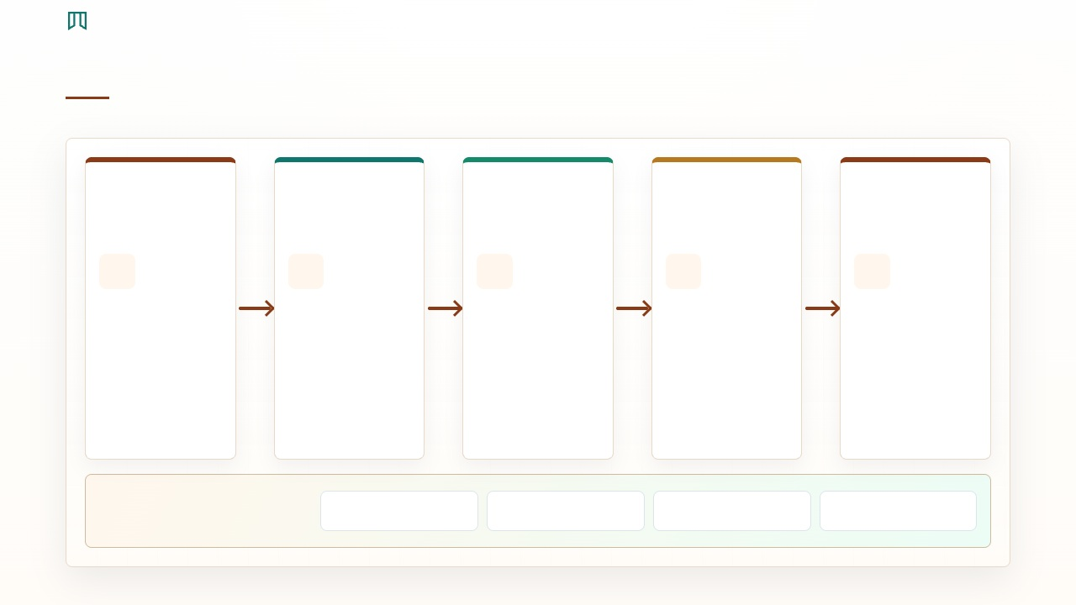
一同数字技术
绩效和人才运营要回到组织目标
绩效不是打分表，而是组织目标落地工具。
01
02
03
04
05
目标分解
过程跟进
评价校准
结果应用
人才分析
组织目标分解到部门和个人。
记录阶段进展和辅导。
自评、主管评、校准和申诉。
关联薪酬、晋升和培训。
识别高潜、低绩效和流失风险。
执行证据链
状态同步
责任留痕
异常闭环
指标复盘

Slide 14

一同数字技术
HRM 看板要围绕编制、人力成本、出勤和人才风险组织
HRM 看板要支持组织决策，而不是只统计人数。
DASHBOARD
人力看板必须回答组织是否健康
重点是编制、人力成本、出勤异常、绩效分布和流失风险。
组织
成本
出勤
人才
编制率
人力成本
异常率
流失风险
编制、在岗、空缺和组织变化。
薪酬、社保、加班和部门成本。
迟到、缺勤、加班和请假趋势。
绩效、招聘、培训和离职趋势。

Slide 15
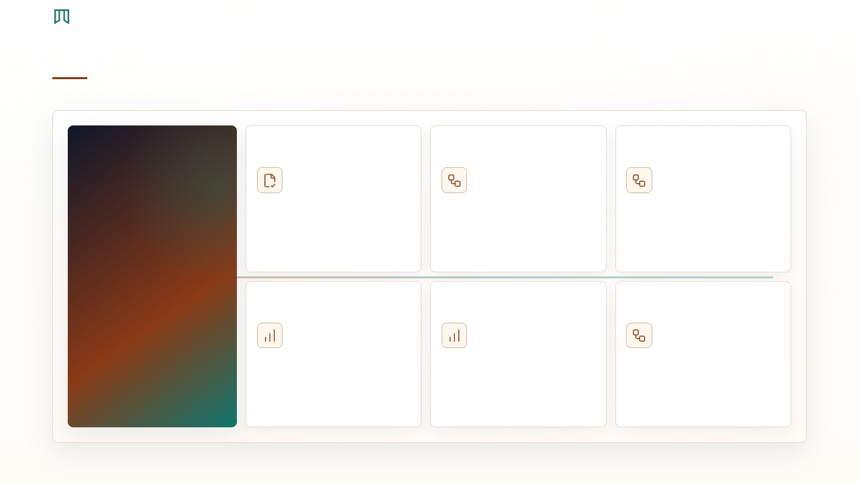
一同数字技术
HRM 不只是单点系统，而是整体解决方案的一部分
我们会先理解企业现有流程、组织分工和系统现状，再判断哪些做在 HRM、哪些保留、哪些需要定制开发或接口适配。
流程诊断
整体方案
定制开发
先梳理企业真实单据、岗位分工、审批节点、异常处理和管理指标。
把 HRM 放进企业整体数字化方案里，明确首期闭环和后续扩展路径。
围绕表单、权限、审批、报表、移动端和业务规则做贴合式开发。
CORE
整体方案
统一状态、任务和数据口径
数据治理
接口对接
经验复用
统一编码、主数据、状态口径和历史数据迁移策略，减少上线后返工。
确有必要时再对接已有系统，按业务边界做 API、数据同步和责任划分。
复用我们在多类业务系统中的流程模型和实施经验，加快方案落地。

Slide 16
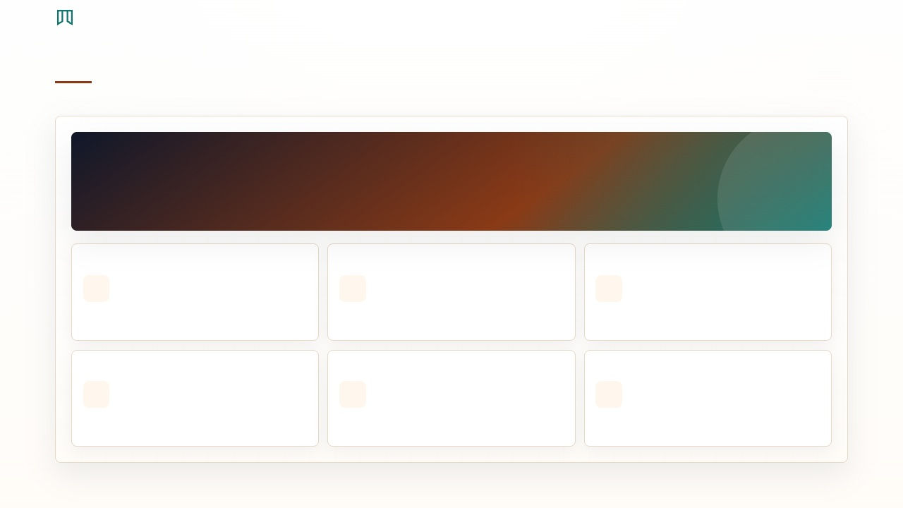
一同数字技术
HRM 权限要按业务责任链设计
员工、HR、主管、财务和管理层要在同一员工生命周期里协同。
RESPONSIBILITY
HRM 权限要围绕员工生命周期责任设计
员工、主管、HR、薪酬专员、财务和管理层承担不同人事责任。
01
员工
02
HR
03
主管
自助、请假、信息确认
档案、合同、入离调转
审批、绩效和团队管理
04
薪酬专员
05
财务
06
管理层
考勤核算、薪资和社保
工资成本和付款
组织、人效和人才风险

Slide 17

一同数字技术
HRM 首期验收必须用真实业务样例说话
验收要用真实员工跑通入职、考勤和薪酬样例。
真实员工
真实考勤
建立档案、岗位、合同和附件。
配置班次、打卡、请假和加班。
ACCEPTANCE
用真实员工跑通入职、考勤和薪酬
必须验证组织岗位、合同、假勤、薪资规则和员工自助。
真实薪酬
真实审批
按规则生成工资样例和确认。
跑通入离调转或假勤审批。

Slide 18
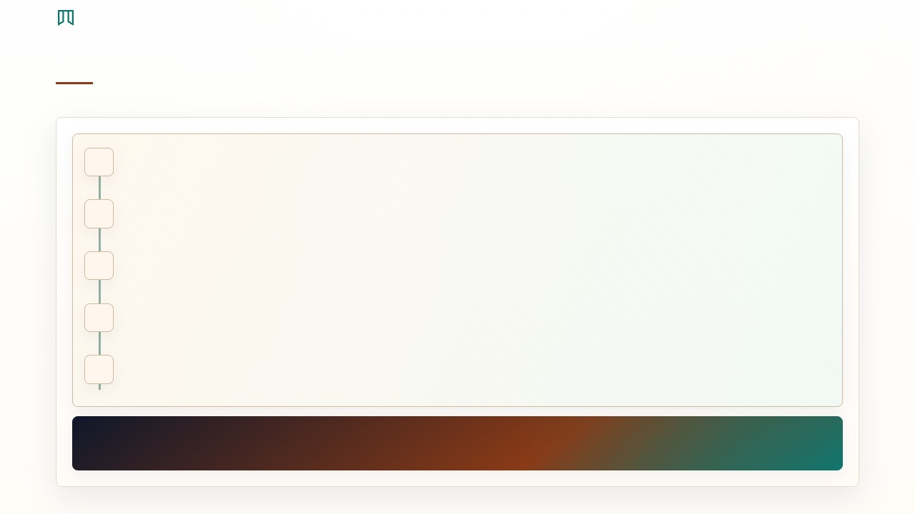
一同数字技术
HRM 实施路径要从一个可验收样板开始
先跑通核心人事和考勤薪酬，再扩展人才运营。
01
组织诊断
梳理组织、员工、考勤、薪酬和绩效现状。
02
数据整理
整理员工、合同、岗位、班次和薪资项。
03
样板流程
跑通入职、考勤、请假和薪资。
04
员工试用
验证自助、审批和工资确认。
05
人才扩展
再做绩效、招聘、培训和人力分析。
样板部门 -> 员工档案 -> 考勤薪酬 -> 绩效人才

Slide 19

一同数字技术
HRM 交付的不只是系统页面
客户接收的是一套员工生命周期运营规则。
01
02
系统功能
人事规则
组织、员工、合同、考勤、薪酬、绩效、自助。
班次、假勤、薪资项、审批、权限和提醒。
交付资产
交付的是一套员工生命周期运营规则。
03
上线资产
员工模板、薪资规则、培训脚本和验收指标。
客户接收的是一套员工生命周期运营规则。
组织模型
员工模板
考勤规则
薪资项
审批脚本

Slide 20
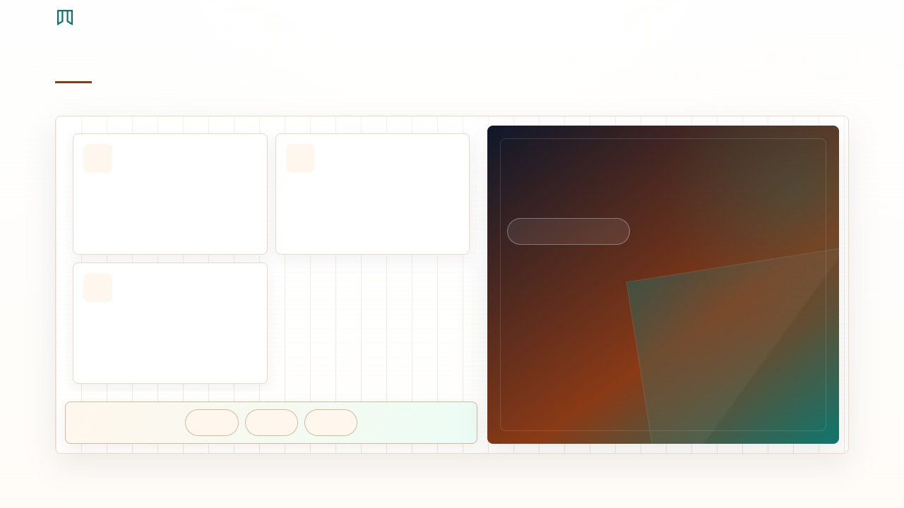
一同数字技术
为什么选择一同数字技术做 HRM
我们有多类业务系统经验，能按企业真实流程做整体方案和定制开发。
01
02
懂业务流程
懂整体方案
不只做员工档案，而是围绕组织、员工、考勤、薪酬、绩效形成可运行闭环。
先判断企业流程、组织、数据和现有系统边界，再设计最合适的建设路径。
选择一同数字技术
方案不只是功能清单，而是匹配企业流程的整体解决方案。
03
懂定制迭代
我们有多类业务系统经验，能按企业真实流程做整体方案和定制开发。
围绕表单、权限、审批、报表、移动端和必要接口做贴合开发，并持续扩展。
能上线
能验收
能扩展

Slide 21

一同数字技术
01
选择样板部门
准备一个部门、若干员工和班次薪资规则。
下一步
02
开启数字化之旅
整理人事规则
确认假勤、加班、薪资项和审批口径。
先把首期闭环跑通，再让系统跟随业务持续扩展。
03
安排方案评审
用真实员工样例评审 HRM 首期闭环。

